Slide 1
MATEMATIKA
5- sinf
MAVZU: MA’LUMOTLAR QATORIGA DOIR MASALALAR

Slide 2
O‘RTA ARIFMETIK
O‘rta arifmetik
Sonlar
yigi‘ndisi
Qo‘shiluvchilar
soni
:
=
Ikki sonning o‘rta arifmetigi - (a + b) : 2
Uchta sonning o‘rta arifmetigi -(a + b + c):3

Slide 3
O‘rta arifmetikni topish ketma-ketligi
Barcha sonlar yig‘indisini topish;
Qo‘shiluvchilar sonini topish;
Sonlar yig‘indisini qo‘shiluvchilar soniga bo‘lish.

Slide 4
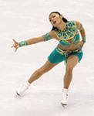
MASALA
Figurali uchish bo‘yicha sportchiga quyidagicha ballar qo‘yildi: 5,7; 5,9; 6,0; 5,6; 5,9. Bu ma’lumotdan foydalanib o‘rtacha balni, o‘zgarish oralig‘ini, medianasini va modasini aniqlang?

Slide 5
YECHISH
5,6 ; 5,7 ; 5,9 ; 5,9 ; 6,0
O‘rtacha ball:
(5,6 + 5,7 + 5,9 + 5,9 + 6,0) : 5 = 29,1 : 5 =5,82
O‘zgarish oralig‘i : 6,0 – 5,6 = 0,4
Medianasi: 5,6 ; 5,7 ; 5,9 ; 5,9 ; 6,0
Modasi: 5,9
Javob: 5,82 ; 0,4; 5,9; 5,9

Slide 6
Формула нахождения средней скорости
O‘RTACHA TEZLIK
O‘rtacha
tezlik
Umumiy bosib o‘tilgan yo‘l
Umumiy vaqt
=
:
ʋ=S:t
S – masofa
ʋ – tezlik
t – vaqt

Slide 7
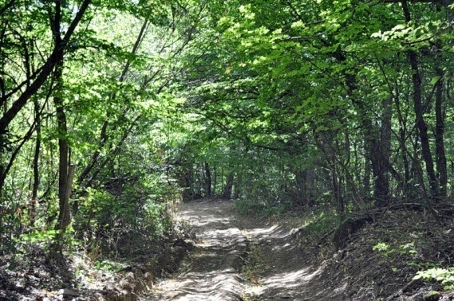
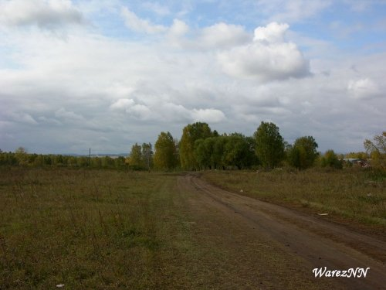
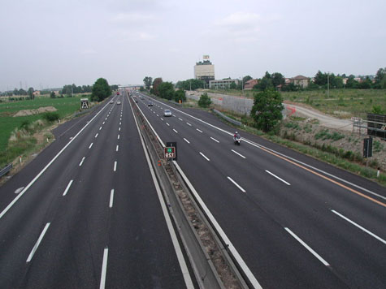
MASALA
Avtomobil aylanma yo‘l bo‘ylab 90 km/h tezlik bilan 3,2 soat, notekis yo‘lda 45 km/h tezlik bilan 1,5 soat va toshli qishloq yo‘lida 30 km/h tezlik bilan
0,3 soat harakatlandi. Avtomobilning butun yo‘ldagi o‘rtacha tezligini toping.

Slide 8
YECHISH
90 km/h
45 km/h
30 km/h
3,2 soat
1,5 soat
0,3 soat
3,2 · 90 + 1,5 · 45 + 0,3 · 30 = 288 + 67,5 + 9 =
= 364,5(km) – umumiy masofa
364,5 : (3,2 +1,5 + 0,3) = 364,5 : 5= 72,9 (km/h)
Javob: 72,2 km/h

Slide 9
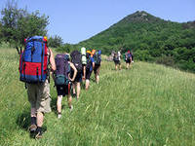
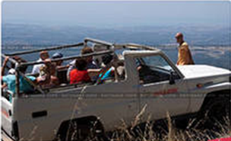
MASALA
Turistlar guruhi 5 km/h tezlik bilan 6 soat piyoda, 45 km/h tezlik bilan 2 soat avtomashinada yurishdi. Turistlar harakatining umumiy yo‘l bo‘yicha o‘rtacha tezligini toping.

Slide 10
YECHISH
Yechish: v = S : t
(5· 6 + 45 · 2) : (6 + 2) = (30 + 90) : 8 =
=120 : 8 = 15
Javob: 15 km/h

Slide 11
MASALA
Termometr bilan havo harorati sutka davomida o‘lchanganda, u ertalab +18°C, tushda +25°C, kechqurun +21°C va kechasi +10°C ko‘rsatdi. Sutkalik o‘rtacha haroratni aniqlang.
20
10
0
10
20

Slide 12
MASALA
To‘rtta sonning o‘rta arifmetigi 8,9 ga, boshqa oltita sonning o‘rta arifmetigi esa 13,8 ga teng. Bu 10 ta sonning o‘rta arifmetigini toping.

Slide 13
MUSTAQIL BAJARISH UCHUN TOPSHIRIQLAR:
Darslikdagi 722-, 723-, 724- masalalar, “Yutuqlaringizni tekshirib ko‘ring”.
(139-bet)

